Slide 1
Bài 21
THỰC HÀNH:
QUAN SÁT VÀ PHÂN BIỆT
MỘT SỐ LOẠI TẾ BÀO

Slide 2
Nội dung bài học
1
2
3
Làm tiêu bản, quan sát
tế bào biểu bì vảy hành
Quan sát
tế bào trứng cá
Phân biệt
một số loại tế bào

Slide 3
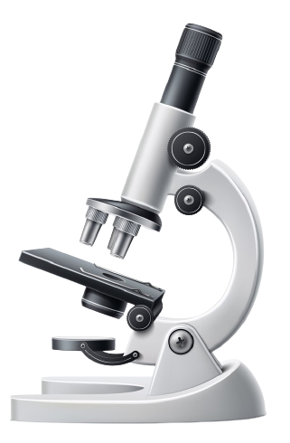

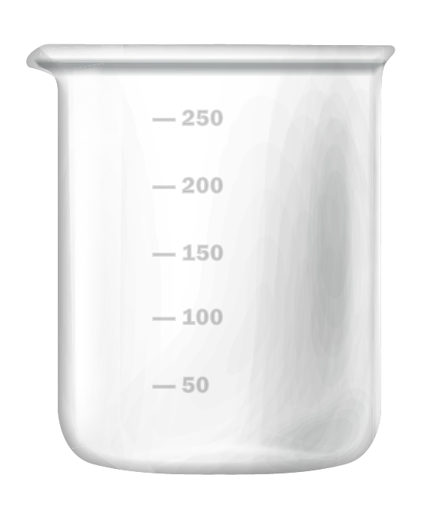
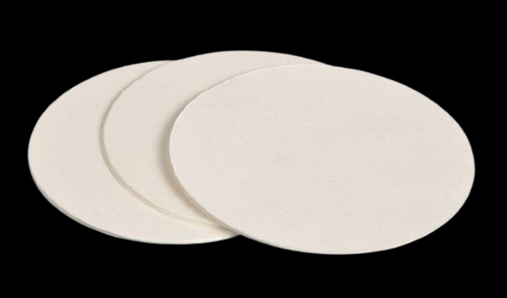




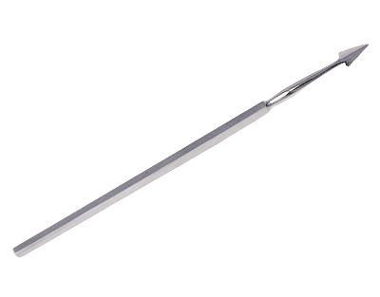

CHUẨN BỊ
Kính hiển vi
Kính lúp
Nước cất
Đĩa petri
Giấy thấm
Lam kính, lamen
Ống nhỏ giọt
Dao mổ
Thìa inox
Kim mũi mác

Slide 4


MẪU VẬT
Củ hành tây
Trứng cá

Slide 5
Quan sát tế bào biểu bì hành tây
1

Slide 6

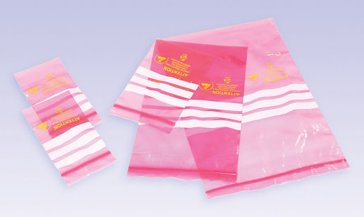
Làm tiêu bản quan sát tế bào biểu bì hành tây

Slide 7

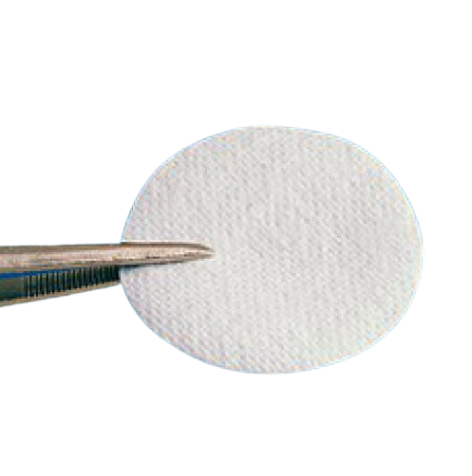
Làm tiêu bản quan sát tế bào biểu bì hành tây

Slide 8

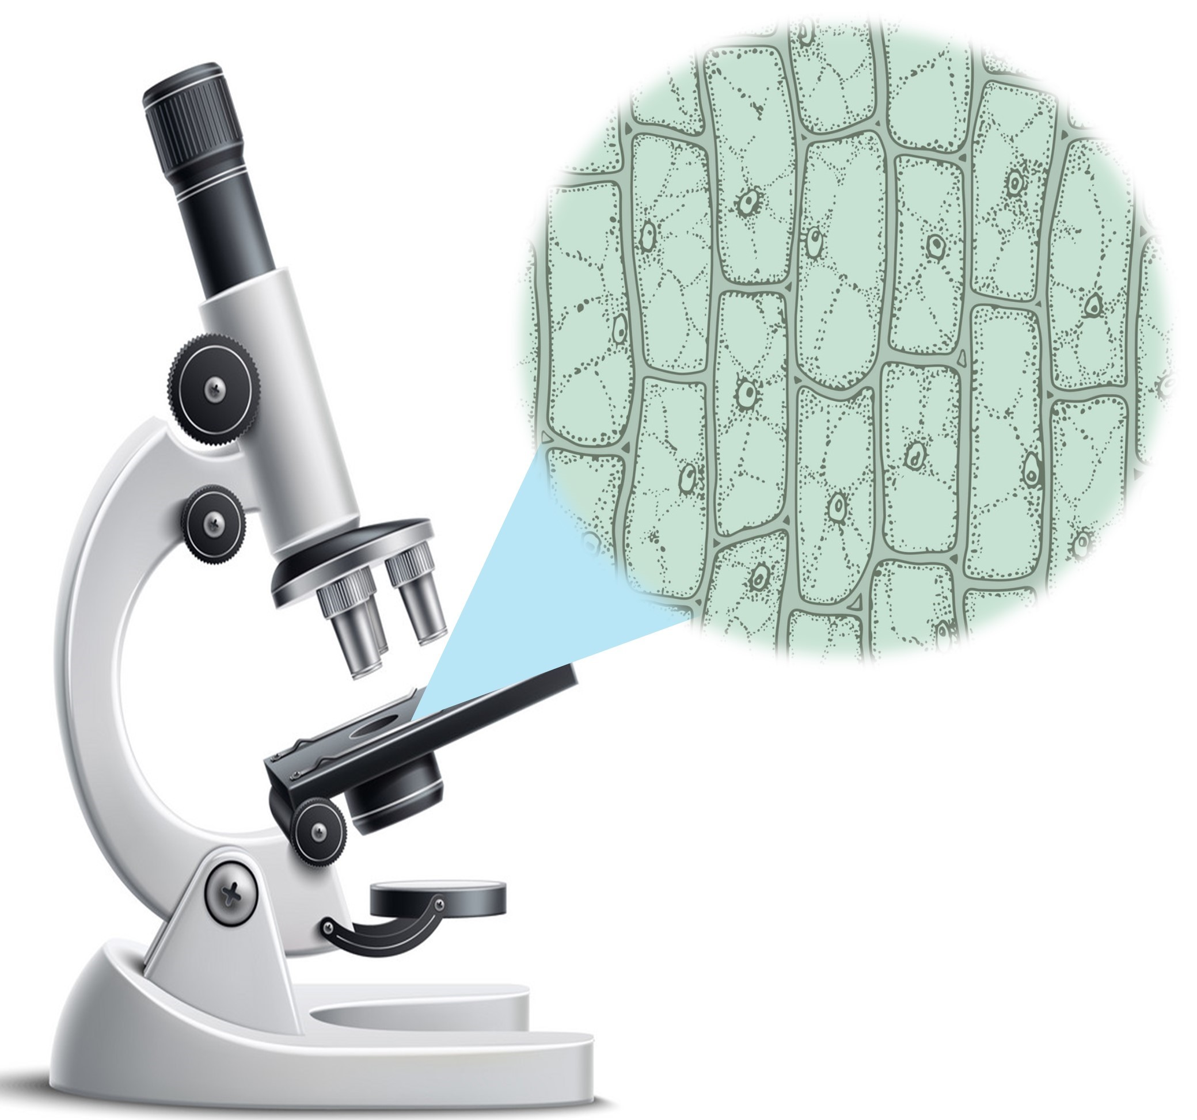


Làm tiêu bản quan sát tế bào biểu bì hành tây
Tế bào biểu bì hành tây

Slide 9


Xác định các thành phần của tế bào biểu bì hành tây.
Thành tế bào
1
Tế bào chất
3
Nhân tế bào
2
Tế bào biểu bì hành tây

Slide 10
Quan sát tế bào trứng cá
2

Slide 11

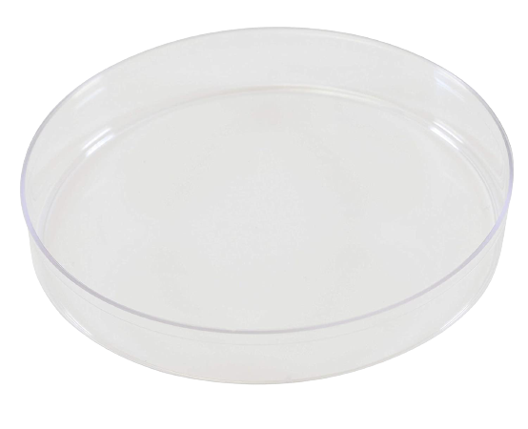


Làm tiêu bản quan sát tế bào trứng cá

Slide 12
Phân biệt một số loại tế bào
3

Slide 13
Dựa vào hình ảnh quan sát được, hãy hoàn thành bảng dưới đây.
Tế bào biểu bì hành tây
Tế bào trứng cá
 | Tế bào hành tây | Tế bào trứng cá
Thành phần quan sát được
Thành phần không quan sát được
Thành tế bào, nhân tế bào, tế bào chất.
Màng tế bào, tế bào chất.
Màng tế bào, các bào quan.
Nhân, các bào quan.

Slide 14
Đặc điểm nào giúp em phân biệt được
tế bào hành tây và tế bào trứng cá?
Tế bào biểu bì hành tây
Tế bào trứng cá
Kích thước
Thành tế bào

Slide 15
Cảm ơn các em!

